Slide 1
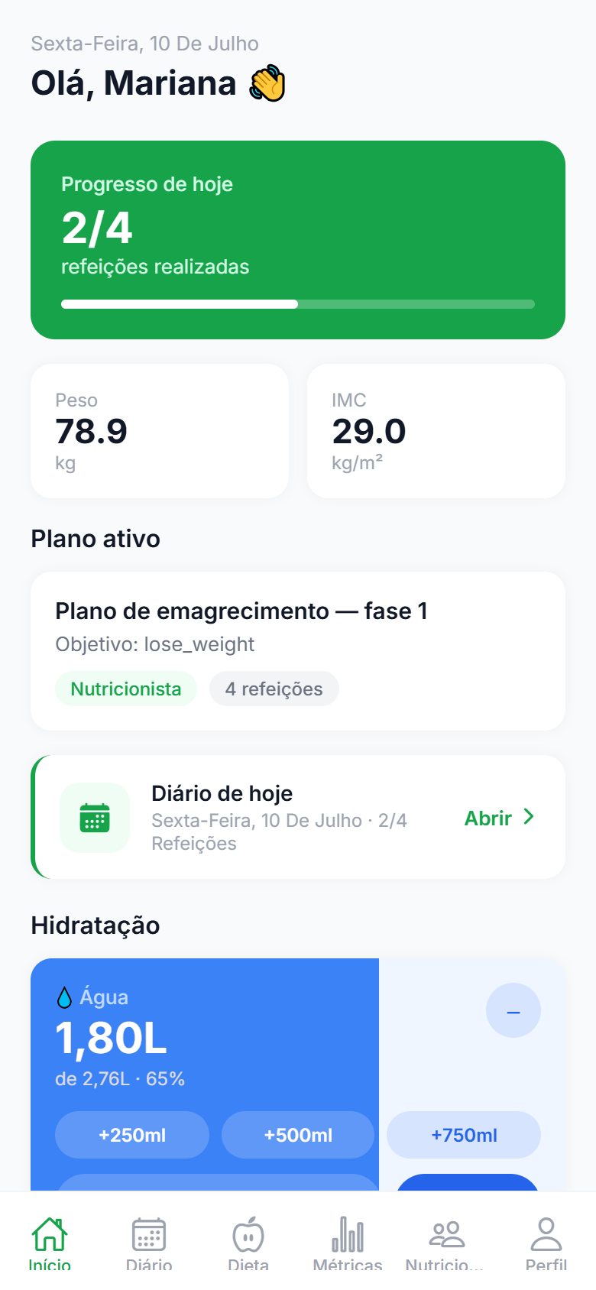
NutriHub
Nutrição acompanhada, do consultório ao dia a dia
Paciente + Nutricionista em um único app · React Native + Supabase
Notes:
[0:00–0:45] Abertura: 'Bom dia! Vou apresentar o NutriHub, um aplicativo que conecta pacientes e nutricionistas em um só lugar — o paciente acompanha dieta, hidratação e medidas no dia a dia, e o nutricionista gerencia pacientes e planos à distância.' Diga seu nome/papel e o que verão nos próximos 10 minutos: visão do paciente, visão do nutricionista e a tecnologia por trás.

Slide 2
CONTEXTO
O problema que atacamos
A dieta vive em um PDFO paciente recebe o plano na consulta e o esquece dias depois — sem lembretes, sem registro, sem feedback.
O nutricionista trabalha às cegasSó descobre se o plano funcionou na consulta seguinte, semanas depois.
Adesão despenca sem acompanhamentoRegistrar refeições, água e medidas precisa ser simples para virar hábito.
Nossa proposta
Um app único que transforma o plano alimentar em rotina diária:
o paciente registra refeições em 2 toques e o nutricionista acompanha a evolução em tempo real, entre consultas.
Notes:
[0:45–1:45] O problema: a dieta 'vive' num PDF que o paciente esquece; o nutricionista só descobre se o plano funcionou na consulta seguinte, semanas depois; e a adesão cai sem acompanhamento. A proposta do NutriHub: transformar o plano alimentar em algo vivo — o paciente marca refeições em 2 toques, registra água e medidas, e o nutricionista enxerga tudo em tempo real.

Slide 3
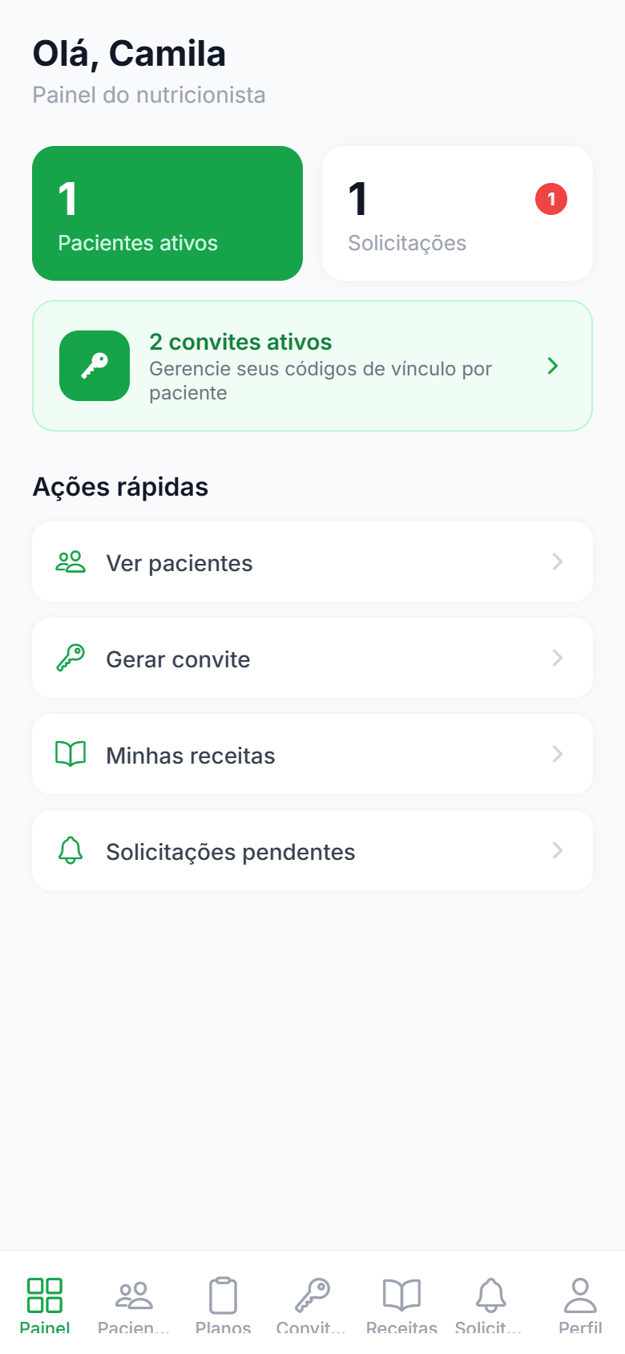
VISÃO GERAL
Um app, dois perfis conectados
PacienteDieta do dia, diário alimentar, hidratação, medidas corporais e busca de nutricionistas.
NutricionistaPainel com pacientes, solicitações, convites por código, planos e receitas.
Vínculo paciente ↔ profissionalPor geolocalização ou código de convite, com aceite do nutricionista.
Visão do paciente
Visão do nutricionista
Notes:
[1:45–2:30] Visão geral: um único app com dois perfis. No cadastro a pessoa escolhe se é paciente ou nutricionista e cai em experiências diferentes. À esquerda, a home do paciente; à direita, o painel do nutricionista. A conexão entre eles é o coração do produto: por busca geolocalizada ou por código de convite.

Slide 4
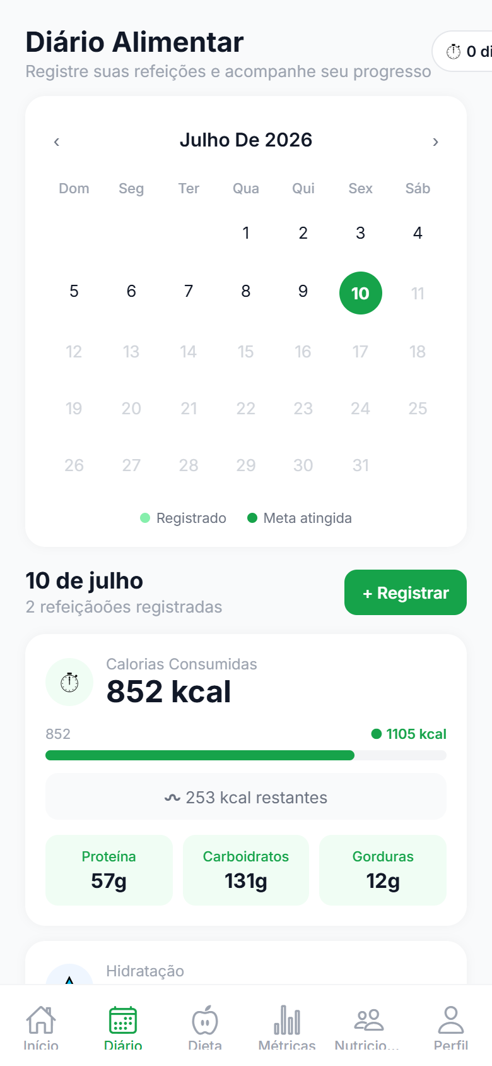
VISÃO DO PACIENTE
Home e diário alimentar
Resumo do dia em um olharRefeições feitas, peso, IMC e plano ativo.
Hidratação gamificadaMeta automática de 35 ml/kg e botões rápidos (+250, +500, +750 ml).
Diário com calorias e macrosCalendário mensal e progresso de kcal, proteína, carbo e gordura.
Home
Diário alimentar
Notes:
[2:30–3:30] Jornada do paciente, começando pela home: saudação, progresso de refeições do dia, peso e IMC atuais, plano ativo e o cartão de hidratação — a meta de água é calculada automaticamente (35 ml por kg de peso). Ao lado, o diário alimentar: calendário do mês, calorias consumidas versus meta e macros do dia (proteína, carboidrato, gordura).

Slide 5
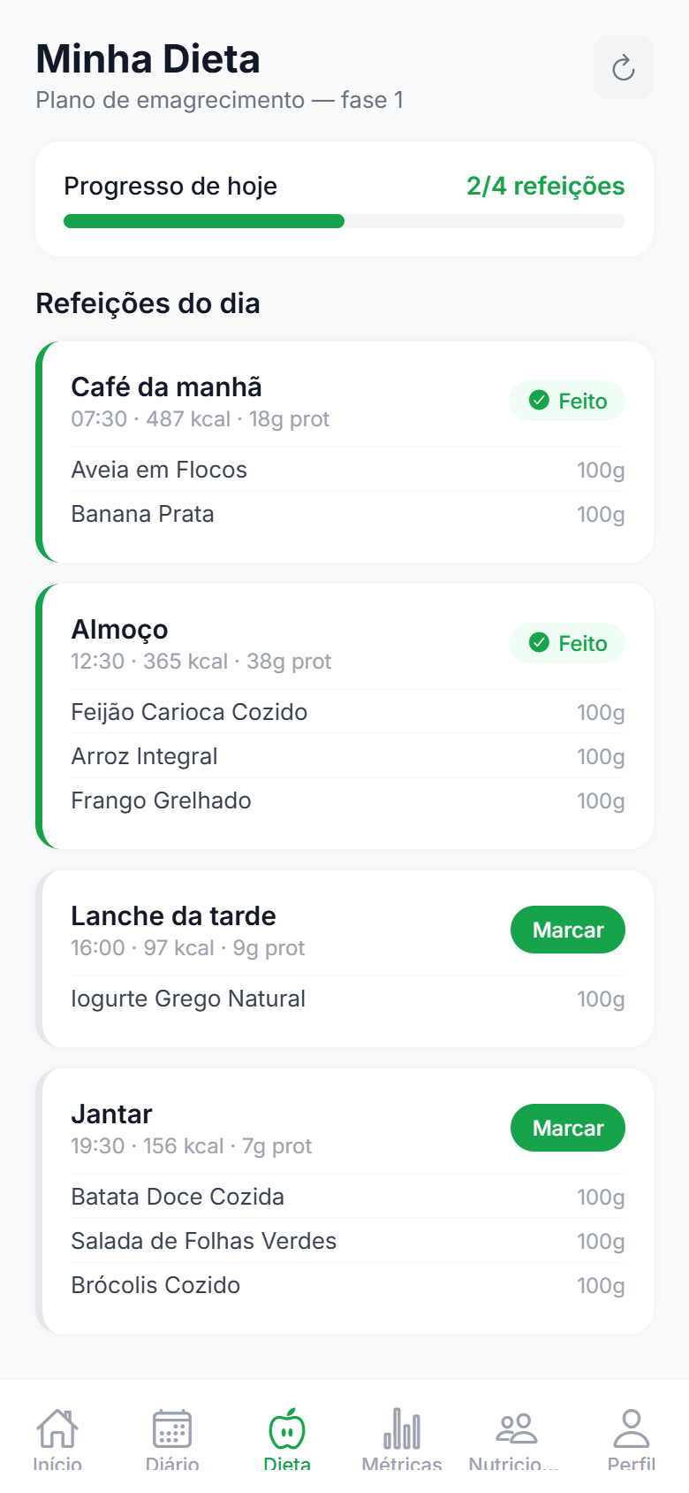
VISÃO DO PACIENTE
Dieta do dia — o hábito em 2 toques
Plano detalhado por refeiçãoHorário, alimentos, quantidades, kcal e proteína calculados por item.
Registro em 2 toquesBotão 'Marcar' → refeição feita → progresso atualiza em todas as telas.
Dieta própria ou prescritaConstrutor de dieta para autônomos; planos do nutricionista para acompanhados.
Minha Dieta
Notes:
[3:30–4:30] A tela de dieta é onde o hábito acontece: as refeições do dia com horário, calorias e proteína calculadas por item. Marcar uma refeição como feita são 2 toques — e isso alimenta o progresso da home, do diário e o que o nutricionista vê. Quem não tem nutricionista pode montar a própria dieta no construtor de dieta do app; quem tem, recebe o plano prescrito direto no app.

Slide 6
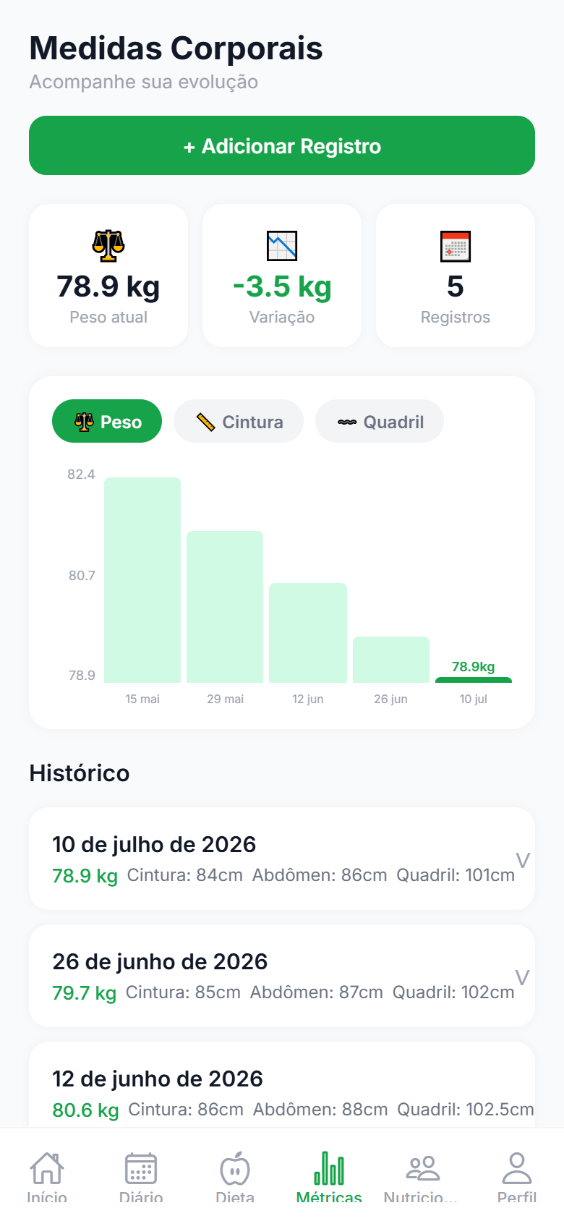
VISÃO DO PACIENTE
Evolução que motiva
Medidas completasPeso, cintura, quadril, braço, abdômen e mais — com IMC automático.
Gráficos de evoluçãoVariação visível (-3,5 kg em 8 semanas no exemplo) e histórico detalhado.
Compartilhado com o profissionalO nutricionista acompanha a mesma evolução em tempo real.
Medidas corporais
Notes:
[4:30–5:15] Métricas corporais: peso, cintura, quadril e outras medidas com gráfico de evolução e histórico completo. No exemplo, a paciente perdeu 3,5 kg em 8 semanas — esse tipo de feedback visual é o que mantém a motivação. E tudo isso fica visível para o nutricionista acompanhar a eficácia do plano.

Slide 7
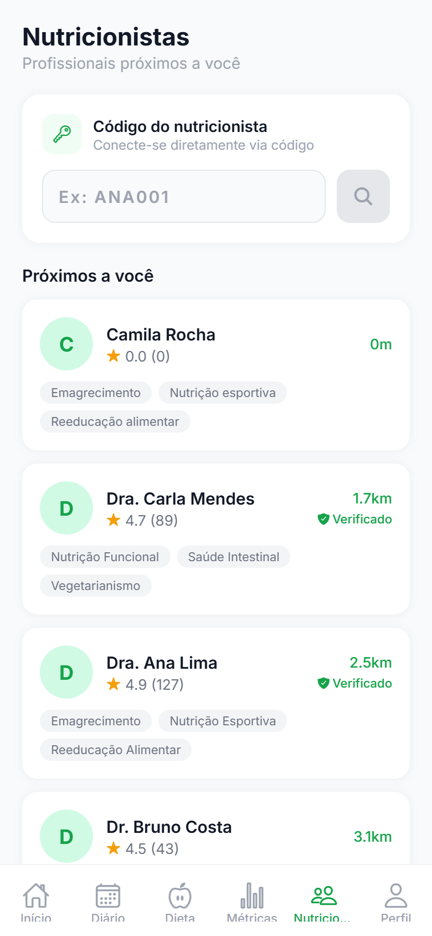
VISÃO DO PACIENTE
Encontrar o profissional certo
Busca por geolocalizaçãoProfissionais próximos, com distância, avaliações e selo de verificado.
Código do nutricionistaConexão direta via código de convite — ideal para quem já tem consultório.
Vínculo com aceiteA solicitação chega ao nutricionista, que aceita ou recusa.
Busca de nutricionistas
Notes:
[5:15–6:00] Como paciente e nutricionista se conectam: a aba Nutricionistas lista profissionais próximos por geolocalização, com distância, avaliação, selo de verificado e especialidades. Alternativamente, o paciente digita o código de convite que recebeu do profissional (ex.: em uma consulta presencial) e conecta na hora. O nutricionista aceita a solicitação e o vínculo é criado.

Slide 8
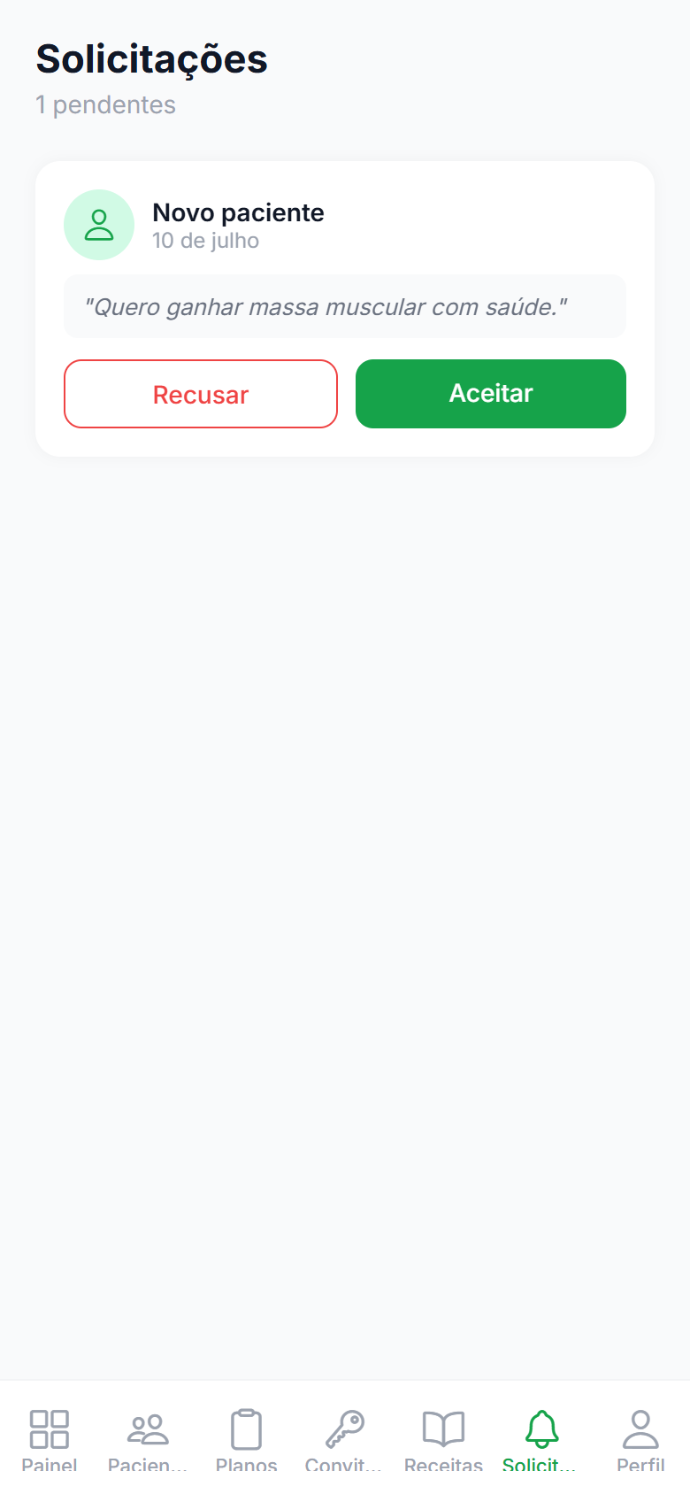
VISÃO DO NUTRICIONISTA
O cockpit do profissional
Painel executivoPacientes ativos, solicitações pendentes e convites em um olhar.
Gestão de solicitaçõesAceite ou recuse pedidos de vínculo com contexto do paciente.
Ações rápidasVer pacientes, gerar convite, receitas e pendências a um toque.
Painel
Solicitações
Notes:
[6:00–7:00] Agora o outro lado: o painel do nutricionista. Cartões de pacientes ativos e solicitações pendentes (com badge), convites ativos e ações rápidas. Na direita, a tela de solicitações onde ele aceita ou recusa novos pacientes. É o cockpit do dia a dia do profissional.

Slide 9
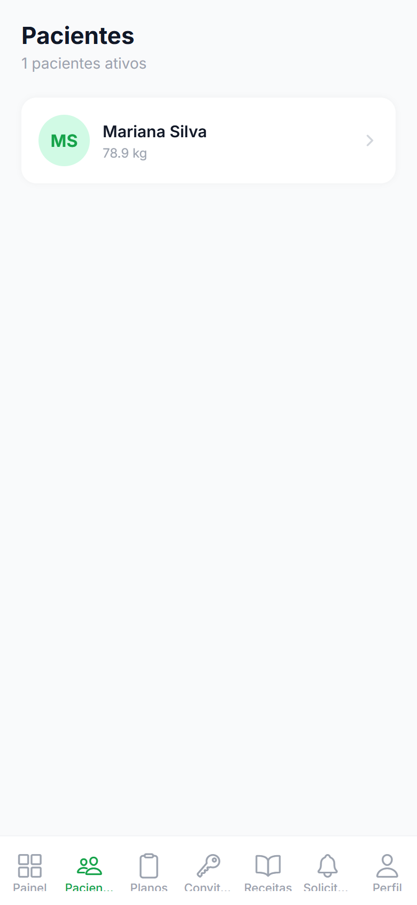
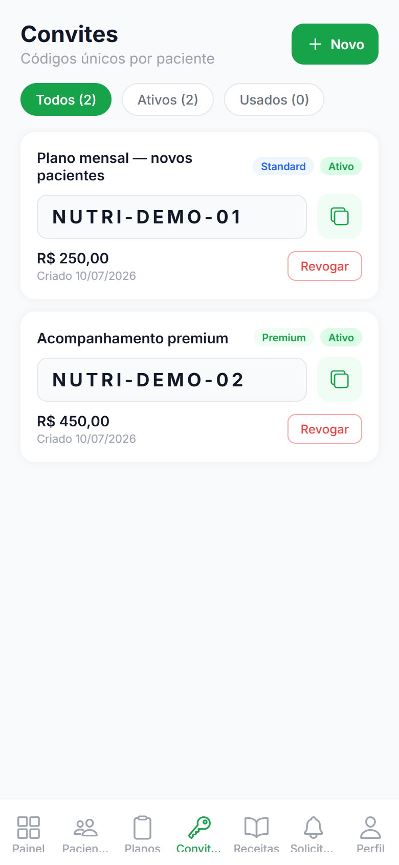
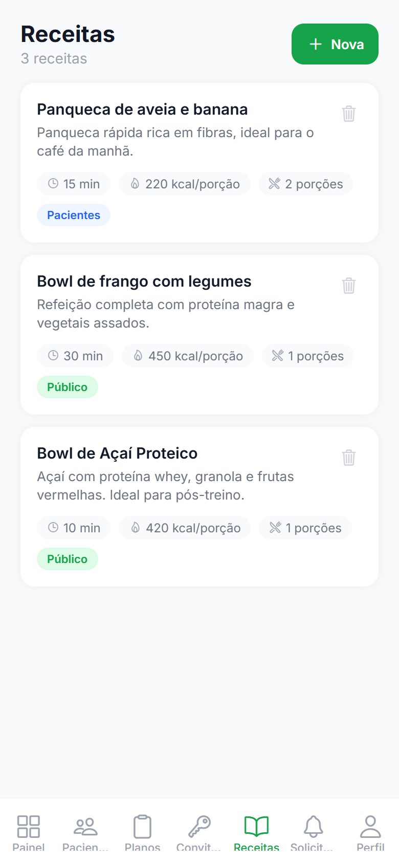
VISÃO DO NUTRICIONISTA
Pacientes, convites e receitas
Acompanhamento por pacienteDiário, plano e métricas de cada paciente.
Convites monetizáveisCódigos por tipo de serviço e preço.
Acervo de receitasPúblicas ou exclusivas para pacientes.
Pacientes
Convites com preço
Receitas
Notes:
[7:00–7:45] Ferramentas de trabalho do nutricionista: a lista de pacientes dá acesso ao perfil, diário e plano de cada um; os convites são códigos com tipo de serviço e preço (ex.: plano mensal, premium) que ele compartilha para captar pacientes; e o acervo de receitas pode ser público ou exclusivo para pacientes.

Slide 10
TECNOLOGIA
Stack moderna, time enxuto
Expo + React Native
Supabase (Postgres)
Um código para iOS, Android e Web
Auth, dados e RLS: cada um vê só o que é seu
TanStack Query
Zustand + Zod
Cache e sincronização de dados do servidor
Estado global leve e formulários validados
Expo Router
Expo Location
Navegação por arquivos com perfis separados
Busca de profissionais por geolocalização
Notes:
[7:45–8:45] Por trás do app: React Native com Expo — um único código para iOS, Android e web. Backend Supabase (Postgres) com Row Level Security: cada usuário só enxerga os próprios dados, e o nutricionista só vê os pacientes vinculados a ele. TanStack Query mantém os dados sincronizados e Zustand cuida do estado global. Formulários validados com Zod. A stack permite iterar rápido com um time pequeno.

Slide 11
PRÓXIMOS PASSOS
Roadmap e visão
Notificações pushLembretes de refeições, água e registro de medidas.
Feedback inline do nutricionistaComentários direto no diário e nas métricas do paciente.
MonetizaçãoAssinaturas no app para pacientes e profissionais.
Fotos das refeiçõesRegistro visual para análise qualitativa da adesão.
NutriHub
O plano alimentar sai do papel
e entra na rotina.
Obrigado! Perguntas?
Notes:
[8:45–10:00] Fechamento: o que vem a seguir — notificações push para lembrar refeições e água, comentários do nutricionista direto no diário do paciente, assinaturas dentro do app e fotos das refeições. Recapitule a mensagem central: 'O NutriHub tira o plano alimentar do papel e o coloca no bolso do paciente, com o nutricionista acompanhando de perto.' Agradeça e abra para perguntas.

